Slide 1
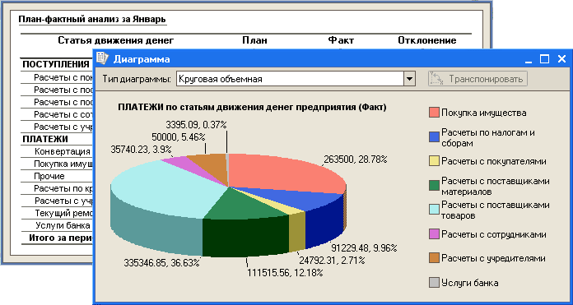
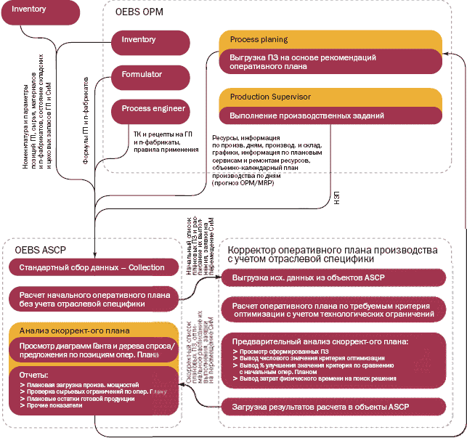
Раздел 7 Планирование работы предприятия
7.1 Общая характеристика планирования работы предприятия. Технико-экономическое планирование
7.2 Оперативное планирование производства

Slide 2


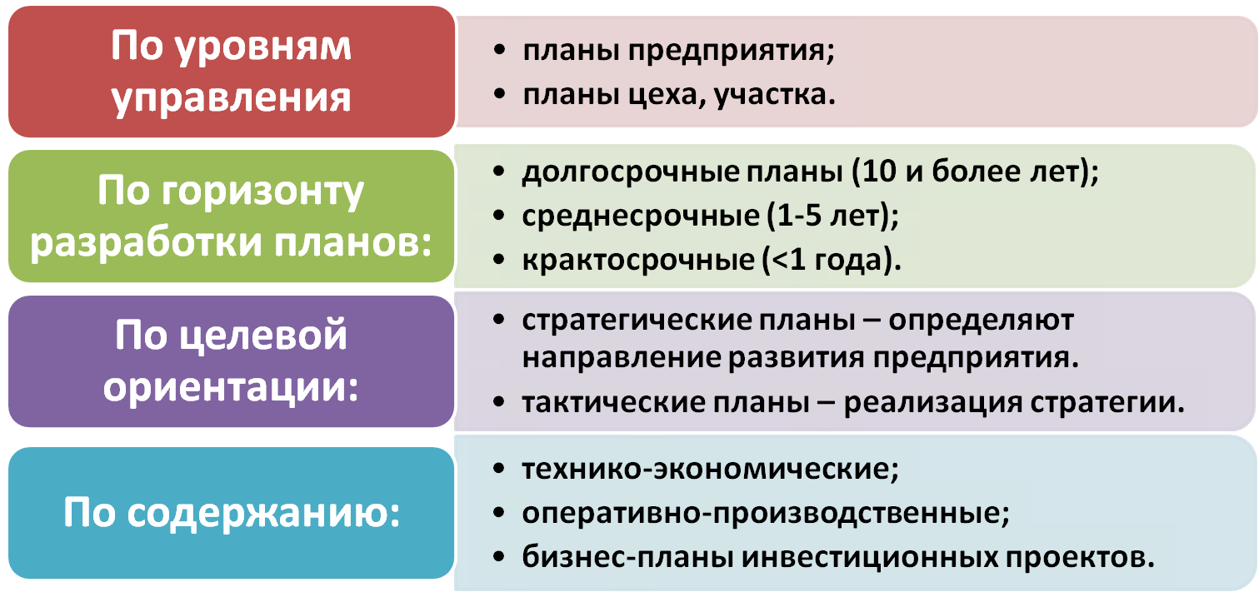
7.1 Общая характеристика планирования работы предприятия. Технико-экономическое планирование
7.1.1 Сущность и содержание планирования на предприятии. Структура планов предприятия
Планирование - это задание целей любой системе или подсистеме.
Планы предприятия можно классифицировать по следующим признакам:

Slide 3



7.1.2 Организация планирования на предприятии
Стратегическое планирование на предприятиях осуществляется руководством предприятия с привлечением планово-экономического отдела.
Технико-экономическое планирование (тактическое планирование) осуществляется непосредственно планово-экономическим отделом а в цехах планово-экономическим бюро или отдельными исполнителями (экономистами цеха).
Оперативно-производственным планированием на предприятии занимается планово-технический отдел, а в цехах соответственно планово-диспетчерское бюро.
Крупные предприятия
долгосрочные планы;
среднесрочные планы;
стратегические планы;
бизнес-планы работы предприятий;
бизнес-планы ИП;
планирование работы цехов и участков;
оперативно-производственное планирование.
Мелкие предприятия
упрощают процесс планирования уходя в первую очередь от стратегического и долгосрочного планирования и упрощая систему технико-экономических показателей.

Slide 4
Виды плановых работ на предприятии:
Анализ выполнения показателей планов в текущем периоде.
Оценка факторов, влияющих на выполнение планов и информирование руководителей предприятии.
Подготовка отчётов о работе за прошедший период.
Ведение статистического учёта.
Ведение нормативного хозяйства.
Подготовка и обоснование плановых решений.
Разработка стратегических, тактических и оперативных планов.
Доведение планов до соответствующих подразделений.
В процессе планирования принимают участие:
высшее руководство предприятия (директор, его заместители, руководители служб);
специализированные плановые службы (ПЭО, ПДО);
руководители и специалисты по планированию различных структурных подразделений;
отдел маркетинга;
отдел труда и заработной платы;
отдел материально-технического снабжения;
финансовый отдел;
различные технические отделы.

Slide 5
7.1.3 Бизнес-план работы предприятия
Бизнес-план является тактическим планом работы предприятия на предстоящий год или квартал.
Разделы бизнес-плана предприятия:
Общая характеристика предприятия с описанием выпускаемой продукции и оказываемых услуг.
План маркетинга.
Характеристика технического потенциала предприятия.
План производства продукции.
План материально-технического снабжения.
План по труду и зарплате.
План по издержкам производства.
Финансовый план.
Исходным пунктом разработки бизнес-плана работы предприятия (для достижения конечной цели – получения минимума прибыли) являются план маркетинга и план инноваций (план развития).

Slide 6

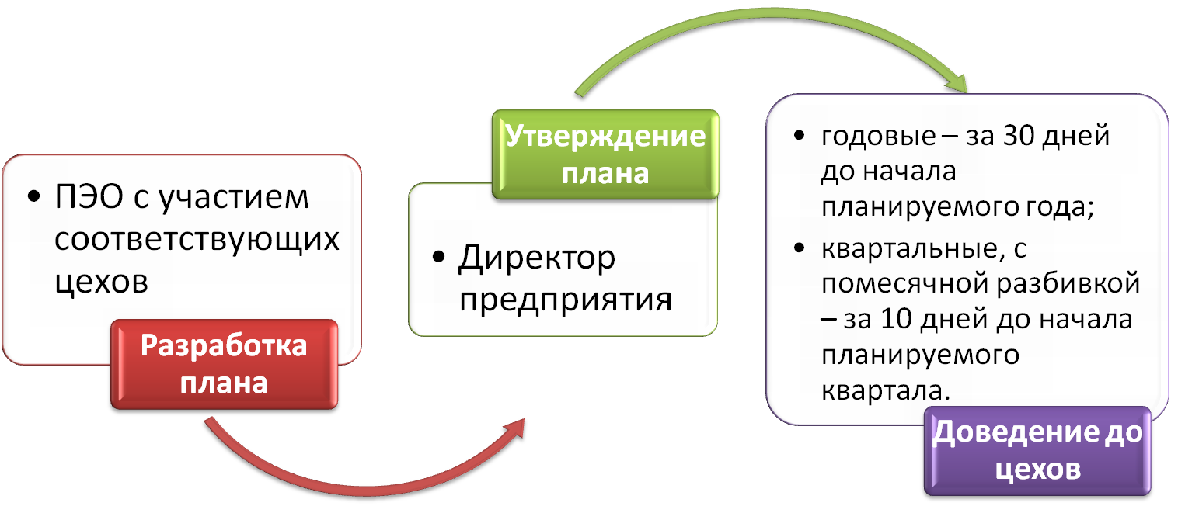
7.1.4 Общая характеристика планирования работы цехов и участков
Особенности планирования в цехах и участках:
Ввиду того, что цех не является самостоятельным субъектом хозяйствования планы работы цехов гораздо уже бизнес-планов работы предприятия. До цехов нет необходимости доведения показателей по маркетингу, рекламе, реализации продукции, материально-технического обеспечения, прибыли и финансов.
Планирование в цехах и участках:

Slide 7

номенклатура;
объем выпуска продукции в натуральном и стоимостном выражении, а иногда и в нормо-часах;
численность работающих;
производительность труда;
фонд заработной платы;
себестоимость произведенной продукции (или затраты на производство продукции);
затраты на единицу или тыс. р. планируемой продукции.

Slide 8
7.2 Оперативное планирование производства
7.2.1 Задачи, содержание и этапы оперативно-производственного планирования
Оперативно-производственное планирование (ОПП) – один из видов планирования деятельности предприятия.
Задача оперативно-производственного планирования – обеспечение равномерного выполнения плана производства в соответствии с принятой номенклатурой; в соответствующих количестве, качестве, в установленные сроки; с наименьшей длительностью производственного цикла и с наибольшей экономической производительностью.
Содержание оперативно-производственного планирования:
разработка прогрессивных календарно-плановых нормативов;
разработка производственных программ для цехов и участков, планов-графиков движения предметов труда в пространстве и во времени;
доведение разработанных производственных программ и планов-графиков до цехов, участков и рабочих мест;
контроль выполнения доведенных до цехов и участков заданий;
текущая координация работы сопряженных цехов, участков и рабочих мест.

Slide 9







ОПП по характеру выполняемых работ
Календарное планирование
(разработка и доведение плановых заданий до конкретных исполнителей).
Диспетчерское регулирование
(осуществляется непрерывный контроль выполнения плановых заданий и координация работы сопряженных цехов, участков и рабочих мест).
Системы планирования:
- в подетальном виде (подетальная система планирования) – в массовом производстве;
- в заданном числе комплектов (комплектные системы планирования) – в серийном;
- по заказам (позаказная система планирования) – в единичном.
ОПП по масштабу
Внутрицеховое ОПП
(в масштабе отдельных цехов ).
Межцеховое ОПП
(в масштабе всего предприятия ).

Slide 10

такт (ритм) работы поточной линии ( r );
количество рабочих мест и их загрузка (С и К_{заг});
размер партии (количество заготовок, деталей и т.д., обрабатываемых с одной наладки оборудования) - (n);
ритм партии (периодичность запуска (выпуска) партии, измеряемая в днях или месяцах) – R;
длительность производственного цикла детали, изделия, партии, заказа в рабочих днях (Т_{ц});
заделы на различных стадиях производства (в натуральном выражении), шт. (Z);
опережение запуска (выпуска) в рабочих днях (Q_{зап} и Q_{вып}).

Slide 11








7.2.2 Планирование производственных программ цехов и участков
Система планирования
Подетальная
Комплектная
Позаказная
Производственные программы цехам устанавливаются в виде конкретной номенклатуры деталей, которые должны быть изготовлены в цехе в плановом периоде.
Производственные программы цехам устанавливаются в виде комплектов деталей, изготавливаемых в цехах без расшифровки какие конкретно детали входят в комплект.
Производственная программа цеха – это сумма объемов работ, необходимых для выполнения принятых заказов в плановом периоде
Комплектно-групповая
Комплектно-узловая
Машинно-комплектная
Условно-комплектная

Slide 12

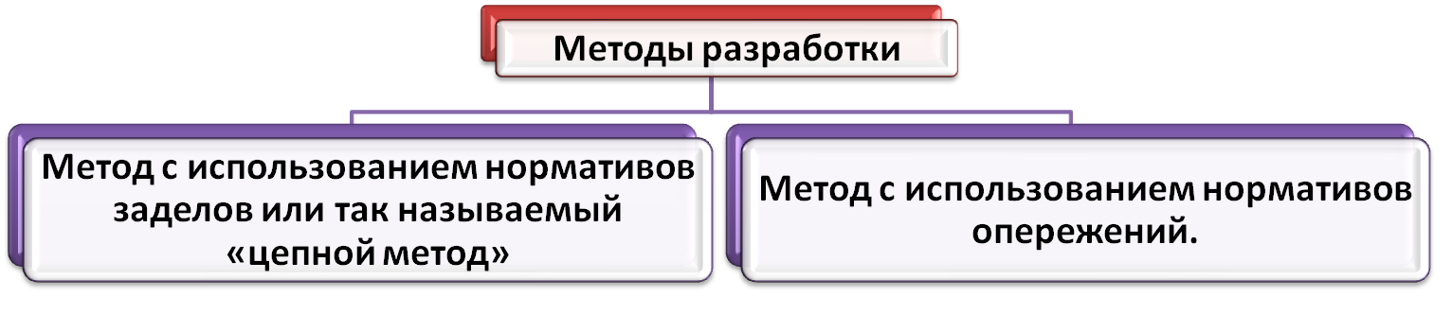






Метод с использованием нормативов опережений
Применяется в серийном и единичном производстве. В общем виде программы выпуска и запуска любого цеха рассчитываются следующим образом:
- порядковый номер выпуска комплекта в i-ом цехе;
- порядковый номер выпуска изделий в сборочном цехе;
- опережение выпуска i-го цеха по данному изделию по отношению к выпуску сборочного цеха, дн.;
- дневная программа выпуска данных изделий, шт.
Notes:
Посмотреть по конспекту и дополнить - расчёт по 1му методу

Slide 13

7.2.3 Задачи, содержание и технические средства диспетчирования
Диспетчирование - централизованный контроль и непрерывное оперативное регулирование текущего хода производства как в масштабе предприятия, так и в масштабе отдельных его структурных подразделений.
Задача диспетчирования - обеспечить, используя методы оперативного распорядительства, выполнение, а при необходимости и перевыполнения производственной программы предприятия.
Диспетчирование должно носить предупредительный характер, заключающийся в заблаговременном выявлении и своевременном устранении отклонений в работе цехов и участков от установленных плановых заданий.
Производство | Направленность диспетчирования
Массовое | Контроль за соблюдением установленного ритма работы, заделов, выполнение суточных, сменных, часовых графиков.
Серийное | Контроль за соблюдением сроков запуска и выпуска партий предметов труда, состояние заделов, степень комплектной обеспеченности работы сборочных цехов.
Единичное | Контроль за соблюдением сроков выполнения отдельных заказов, за своевременным запуском производства.

Slide 14




7.2.4 Организация работы диспетчерских служб предприятия и цехов
Диспетчерская служба:
бюро диспетчерского регулирования ПДО;
группа диспетчирования ПДБ;
плановик участка.
Направления контроля за ходом производства:
выполнением номенклатурного плана и выпуском продукции;
состоянием заделов на межцеховых складах
соблюдением сроков межцеховых передач узлов, деталей и заготовок;
оперативной подготовкой производства (поставкой сырья, комплектующих, изготовлением инструмента, аварийным ремонтом оборудования, и т. д.);
работой отстающих цехов и участков.
Работа диспетчерской службы:
Регулирование текущей работы по выполнению сменно-суточных планов.
Профилактика возможных перебоев в выпуске продукции на ближайший календарный период.

